Slide 1
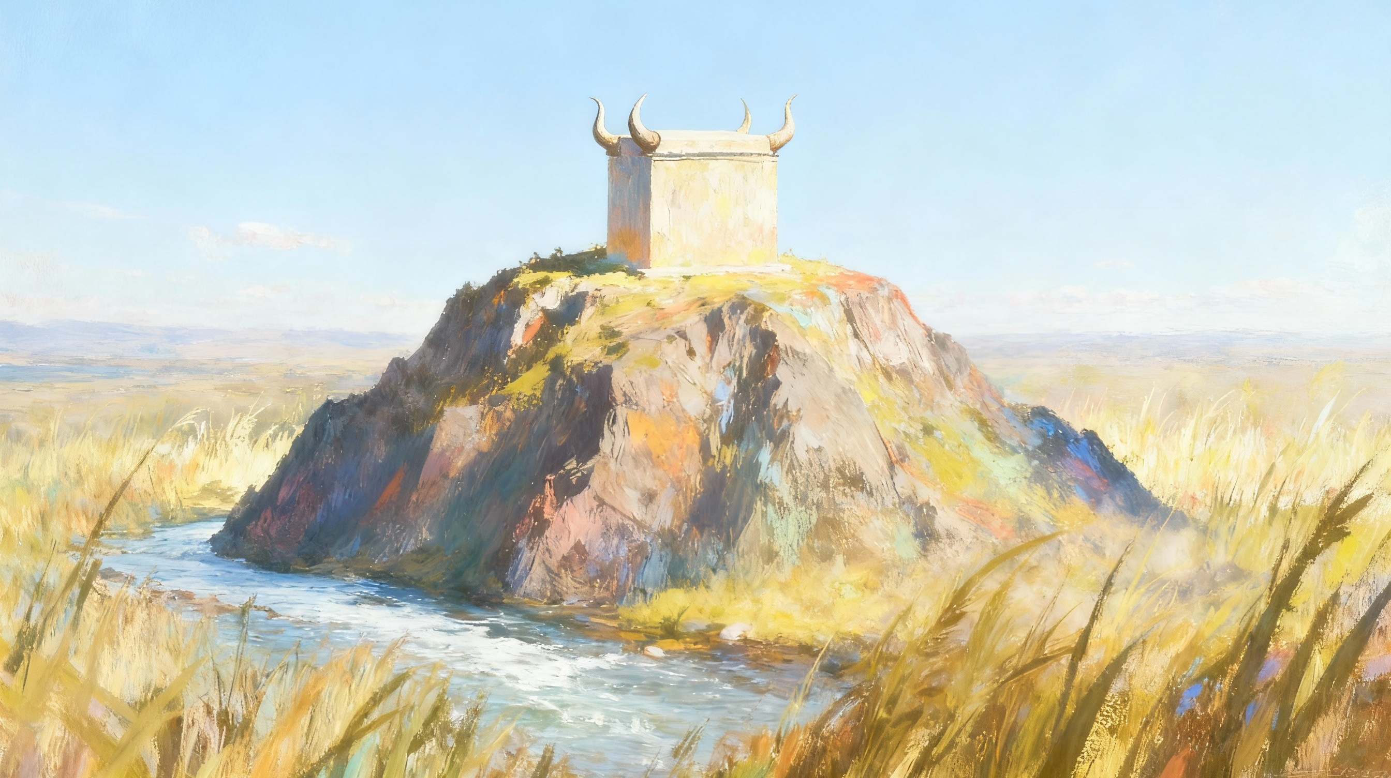
HIDUP DI NEGERI INI
Lesson 11 for December 13, 2025

Slide 2
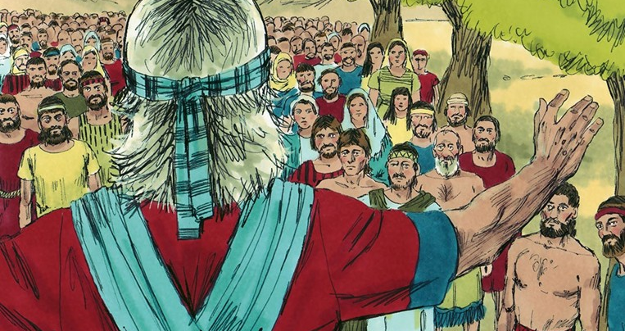

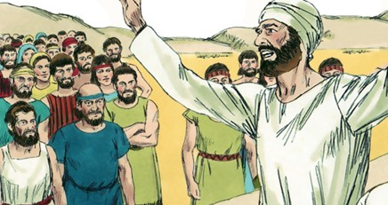
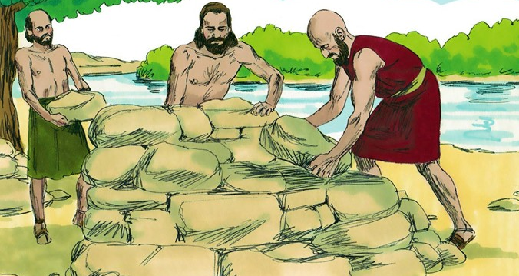
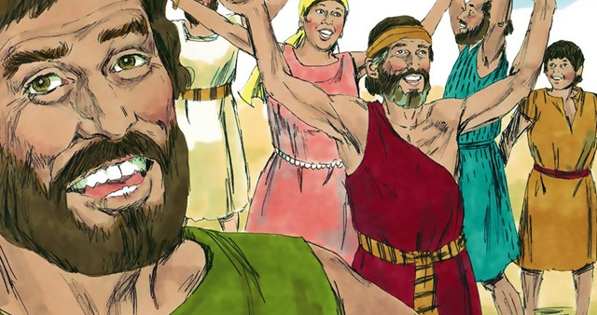
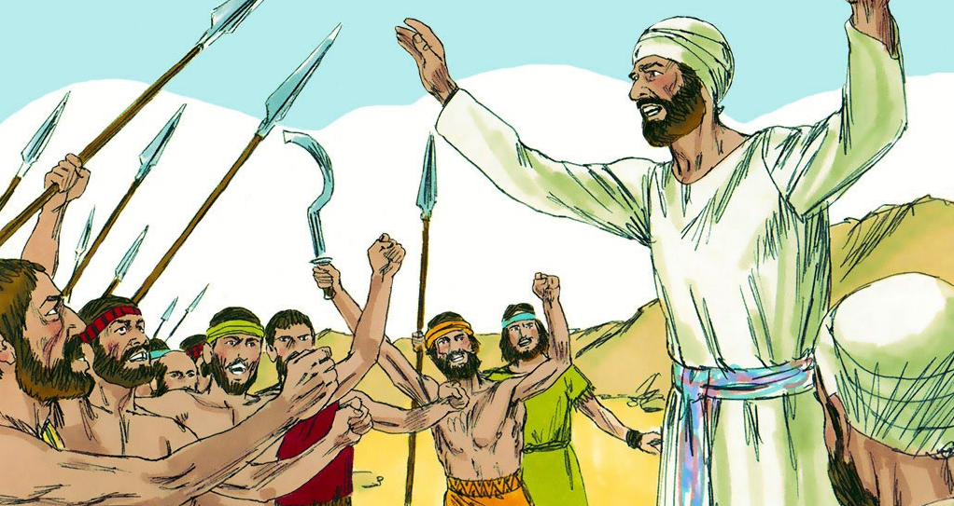
“Jawaban yang lemah lembut meredakan kegeraman, tetapi perkataan yang pedas membangkitkan marah.” (Amsal 15:1)

Slide 3

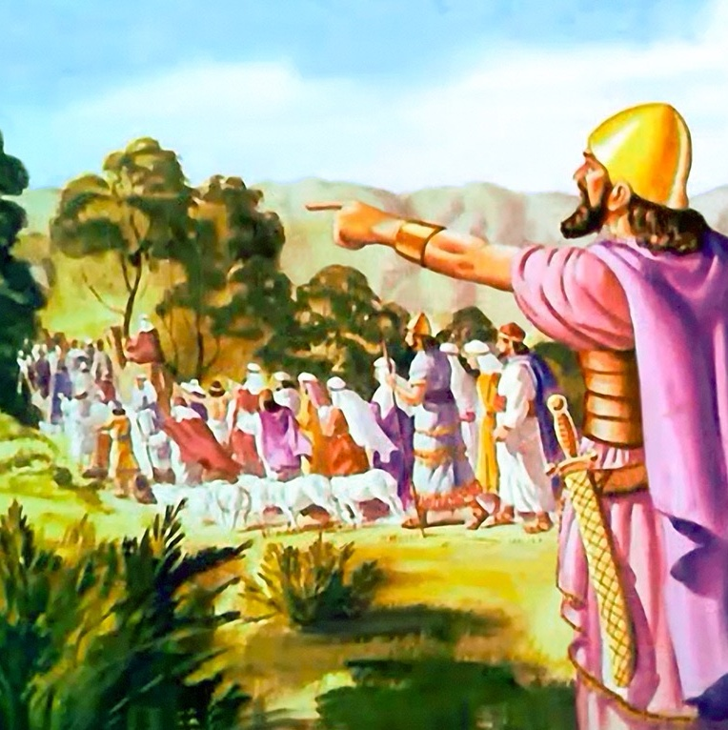
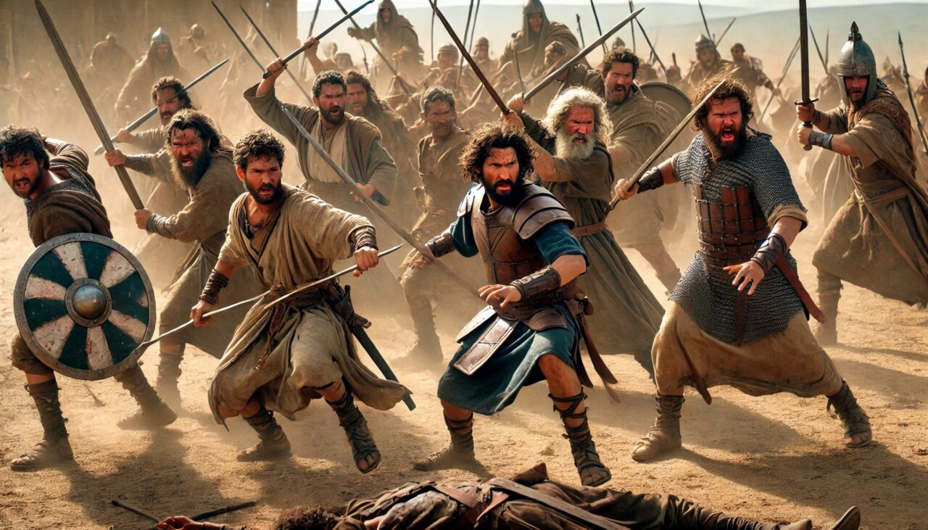




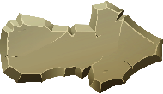
Setelah beberapa tahun berperang, Israel telah menaklukkan Kanaan, meskipun tidak semua penduduknya telah diusir.
Dua setengah suku yang telah menguasai bagian timur (Ruben, Gad, dan setengah suku Manasye), dan yang telah menyeberangi Yordan untuk membantu penaklukan, telah dengan setia memenuhi komitmen mereka.
Akhirnya, waktu perpisahan telah tiba. Setelah memberkati mereka dan menasihati mereka untuk terus berada di jalan Allah, Yosua membubarkan mereka. Tetapi perpisahan itu dibayangi oleh kesalahpahaman serius yang dengan mudah dapat menghancurkan persatuan bangsa Israel.
Pidato Perpisahan (Yosua 22:1-8)
Penyebab konflik (Yosua 22:10-12)
Tuduhan (Yosua 22:13-20)
Jawaban yang baik (Yosua 22:21-29)
Rekonsiliasi (Yosua 22:30-34)

Slide 4


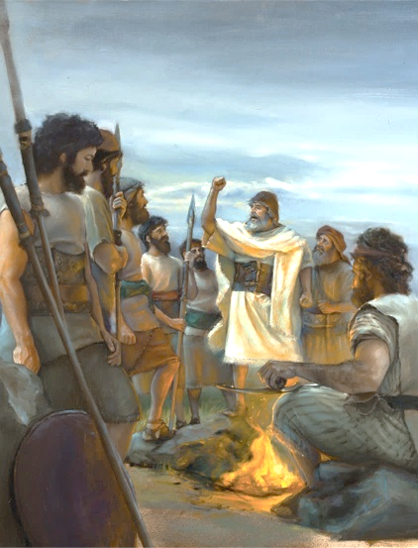
PIDATO PERPISAHAN
“Hanya, lakukanlah dengan sangat setia perintah dan hukum, yang diperintahkan kepadamu oleh Musa, hamba TUHAN itu, yakni mengasihi TUHAN, Allahmu, hidup menurut segala jalan yang ditunjukkan-Nya, tetap mengikuti perintah-Nya, berpaut pada-Nya dan berbakti kepada-Nya dengan segenap hatimu dan dengan segenap jiwamu.”(Yosua 22:5)
Sejak Sungai Yordan menyebabkan pemisahan di antara suku-suku, Yosua memberikan nasihat bijak kepada dua setengah suku agar mereka tetap setia (Yosua 22:5):
Untuk mengasihi Tuhan Allahmu
Untuk berjalan dalam ketaatan kepada-Nya
Untuk menaati perintah-Nya
Untuk berpegang teguh kepada-Nya
Untuk melayani Dia dengan segenap hati dan dengan segenap jiwa
Kasih adalah prinsip yang seharusnya menuntun kita kepada Allah. Kita mengasihi Dia karena Dia terlebih dahulu mengasihi kita (1 Yohanes 4:19)
Inilah cara Yosua menunjukkan perilaku yang diharapkan dari mereka yang memilih untuk berjalan bersama Allah
Ketaatan adalah hasil alami dari hati yang bersyukur yang memahami apa yang telah Allah lakukan
Kita harus berpegang teguh kepada Allah tanpa membiarkan gangguan apa pun memutuskan ikatan itu
Kita menemukan tujuan sejati, kepuasan, dan kehidupan yang berkelimpahan ketika kita dengan rela melayani Pencipta kita dengan kasih

Slide 5


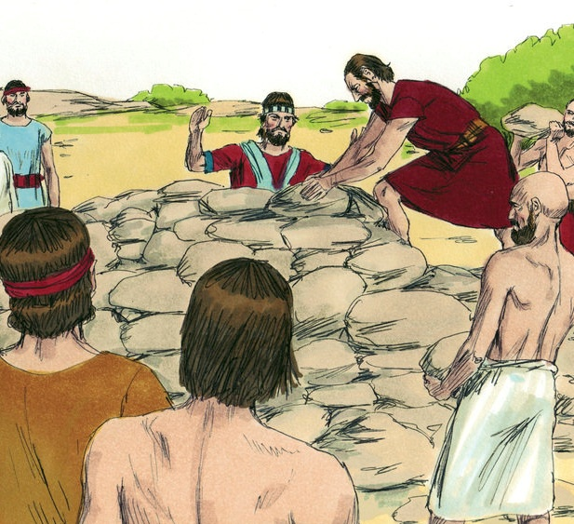
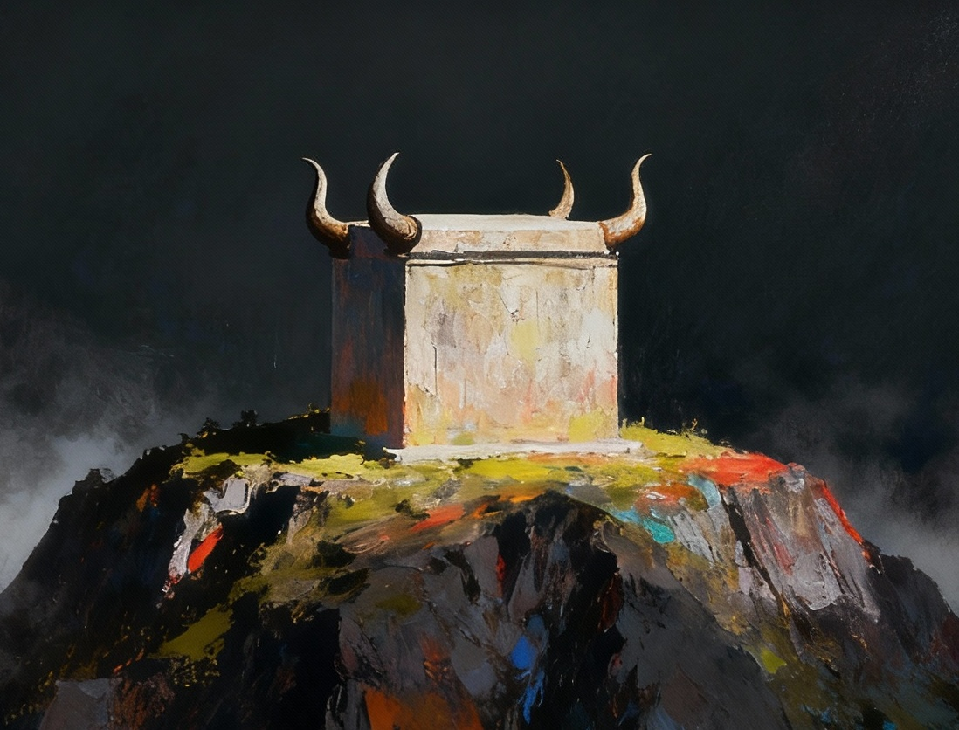
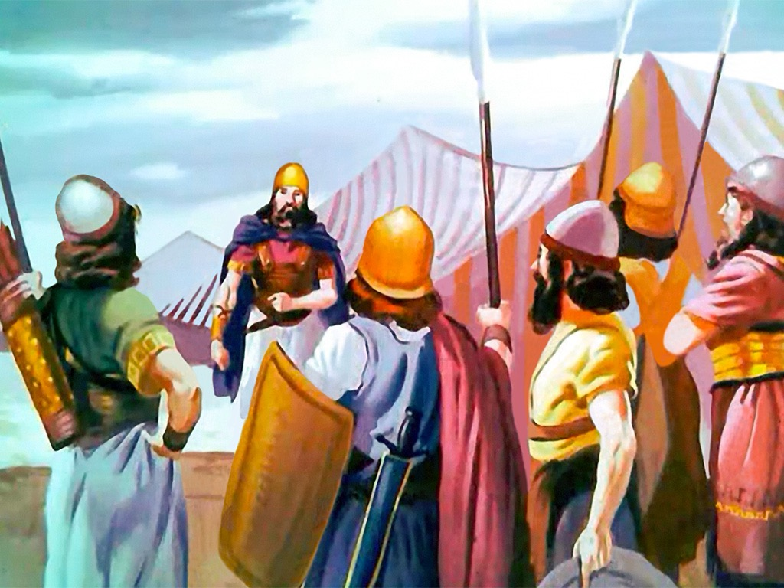
PENYEBAB KONFLIK
“Ketika mereka sampai ke Gelilot pada sungai Yordan, yang di tanah Kanaan, maka bani Ruben, bani Gad dan suku Manasye yang setengah itu mendirikan mezbah di sana di tepi sungai Yordan, mezbah yang besar bangunannya.” (Yosua 22:10)
Di dekat tempat Yosua mendirikan tugu peringatan penyeberangan Sungai Yordan yang ajaib, dua setengah suku Israel membangun sebuah mezbah yang mirip dengan mezbah di Bait Suci (Yosua 22:10, 28).
Tindakan ini ditafsirkan sebagai pelanggaran hukum yang melarang mempersembahkan korban di tempat selain mezbah korban bakaran di Bait Suci (Imamat 17:8-9).
Orang Israel lainnya memutuskan untuk memberantas dosa ini dengan menyerang saudara-saudara mereka (Yosua 22:12). Tetapi Allah campur tangan untuk mencegah perang saudara yang berdarah. Ia membangkitkan orang-orang yang memilih untuk tidak menghakimi tanpa semua bukti; mereka memberikan kesempatan untuk membuktikan diri; dan mereka memutuskan untuk memberi saudara-saudara mereka kesempatan untuk menjelaskan diri mereka sendiri (Yosua 22:13-14).
Ternyata, satu-satunya kesalahannya adalah tidak memberi tahu saudara-saudaranya tentang tujuannya… tetapi itu bukanlah dosa.

Slide 6

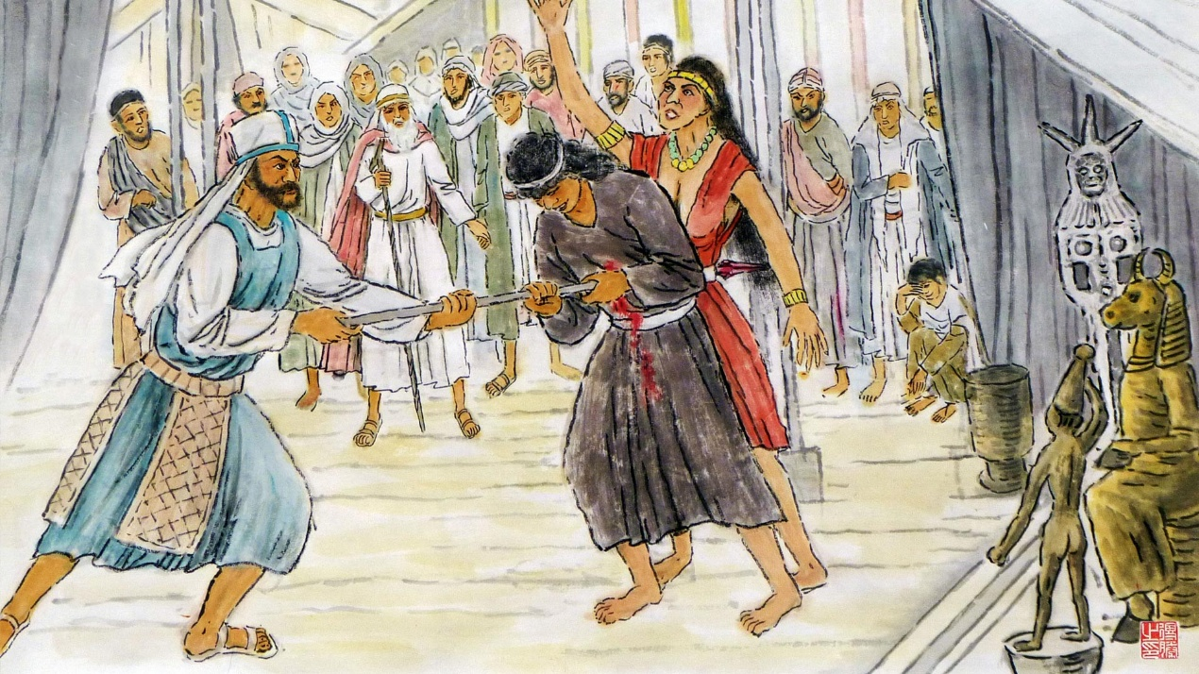
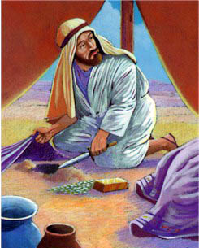
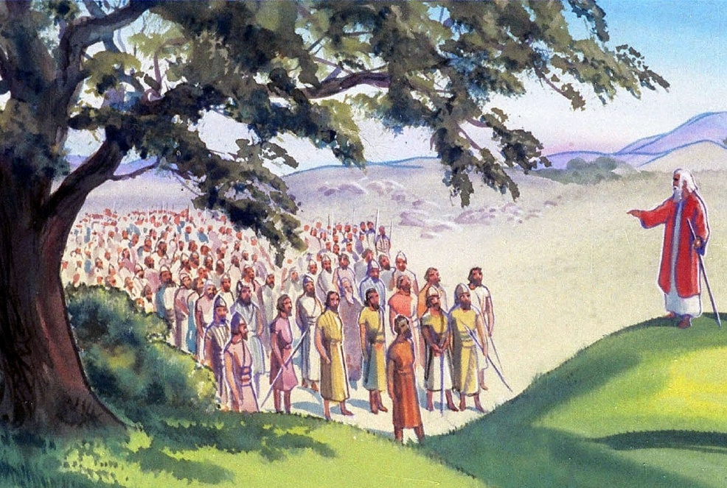
TUDUHAN
“"Beginilah kata segenap umat TUHAN: Apa macam perbuatanmu yang tidak setia ini terhadap Allah Israel, dengan sekarang berbalik dari pada TUHAN dan mendirikan mezbah bagimu, dengan demikian memberontak terhadap TUHAN pada hari ini?” (Yosua 22:16)
Mengapa Pinehas dipilih untuk memimpin komite penyelidikan (Yosua 22:13-14)?
Pinehas, putra imam besar, telah gigih menghentikan dosa di Baal-Peor (Bilangan 25:7-8). Dalam pidatonya, ia menghubungkan dosa ini dengan dosa Akhan dan menyamakannya dengan dosa yang konon dilakukan oleh dua setengah suku (Yosua 22:16-20).
Pidato Pinehas sangat masuk akal. Jika korban dipersembahkan di atas mezbah yang baru didirikan, Allah akan menghukum seluruh Israel karenanya (Yosua 22:18b).
Namun, ia memberi mereka kesempatan untuk memperbaiki kesalahan ini, sebelum mereka melakukan dosa: ia menawarkan mereka kesempatan untuk kembali ke sisi Yordan tempat Bait Suci berada (Yosua 22:19).

Slide 7


JAWABAN YANG BAIK
“Jika sekiranya kami mendirikan mezbah untuk berbalik dari pada TUHAN, untuk mempersembahkan korban bakaran dan korban sajian di atasnya serta korban keselamatan di atasnya, biarlah TUHAN sendiri yang menuntut balas terhadap kami.” (Yosua 22:23)
Suku Ruben dan Gad, serta setengah suku Manasye, ketika dituduh, bertindak dengan cara yang patut dicontoh:
Mereka mendengarkan tuduhan itu dalam diam
Mereka memanggil Tuhan sebagai saksi mereka
Mereka menerima untuk dihukum jika mereka telah berdosa
Mereka mengungkapkan motivasi mereka yang sebenarnya
Ketika orang Israel tidak mengetahui motivasi saudara-saudara mereka untuk membangun mezbah, mereka berasumsi: pemberontakan, keinginan untuk berpisah, dan hukuman ilahi.
Kenyataannya adalah: keinginan untuk tetap bersatu dengan saudara-saudara mereka dan menghindari perpisahan di masa depan dari pihak orang Israel (Yosua 22:24-26).
Meskipun suku-suku yang dituduh dapat merasa tersinggung oleh tuduhan tersebut dan bereaksi keras untuk membela diri, berkat reaksi ramah mereka, perang dapat dihindari.

Slide 8

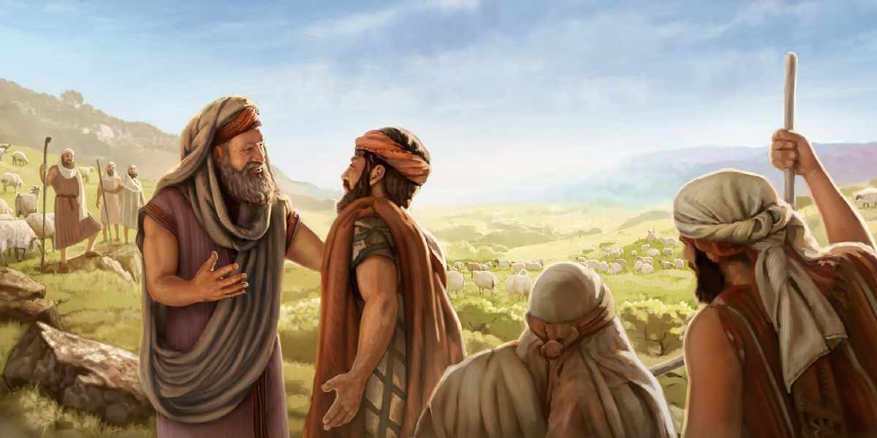
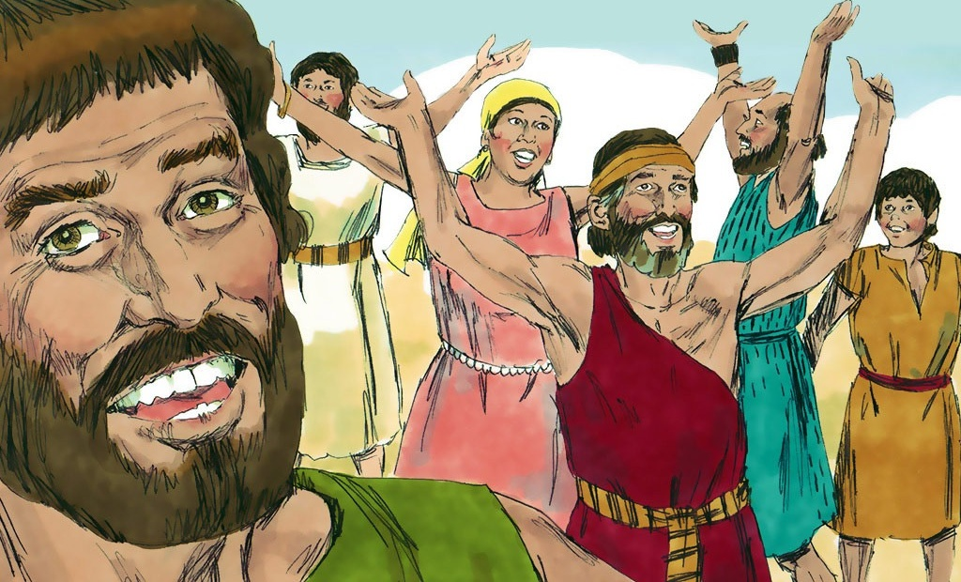
REKONSILIASI
“Jika sekiranya kami mendirikan mezbah untuk berbalik dari pada TUHAN, untuk mempersembahkan korban bakaran dan korban sajian di atasnya serta korban keselamatan di atasnya, biarlah TUHAN sendiri yang menuntut balas terhadap kami.” (Yosua 22:33)
Melihat bahwa tuduhan itu tidak berdasar, Pinehas dan delegasi Israel merasa lega (Yosua 22:30-31). Sementara itu, ketika orang Israel mengetahui kebenaran, mereka bersukacita dan memuji Tuhan (Yosua 22:32-33).
Melalui teladan mereka, kita dapat melihat langkah-langkah yang diperlukan untuk memulihkan perdamaian dalam situasi serupa ketika berhubungan dengan keluarga, gereja, dan komunitas:
Jangan terburu-buru mengambil kesimpulan
Bicarakan masalah sebelum bertindak
Bersedia berkorban untuk mencapai persatuan
Berikan tanggapan yang sopan terhadap tuduhan
Bersukacita dan memuji Tuhan ketika perdamaian dipulihkan
Mengkomunikasikan pikiran kita

Slide 9

“Bani Gad dan Ruben sekarang telah mengukirkan di atas mezbah mereka satu tulisan yang menjelaskan maksud dari didirikannya mezbah itu; dan mereka berkata, “Inilah saksi antara kita, bahwa TUHAN itulah Allah.” Dengan demikian mereka berusaha untuk mencegah timbulnya salah pengertian di kemudian hari, dan membuang an apa yang ajkan dapat menjadi penyebab pencobaan.
Betapa seringnya satu kesulitan yang sungguh-sungguh timbul hanya oleh karena salah pengertian, sekalipun di antara mere a yang didorong oleh motif-motif yang baik; dan tanpa adanya kesopansantunan serta kesabaran, betapa gawat dan mematikan akibat-akibat yang mengikutinya […]
Tidak ada seorang pun yang pernah diinsafkan dari keadaan mereka yang bersalah melalui kecaman dan kritikan, tetapi banyak orang yang telah didorong lebih jauh dari jalan yang benar oleh cara demikian itu, dan dituntun untuk mengeraskan hati mereka terhadap keyakinan. Satu roh kebajikan, satu pembawaan yang sopan dan sabar, dapat menyelamatkan yang bersalah, dan menutupi dosa yang banyak.”
EGW (Patriarchs and Prophets, pp. 519)

